Slide 1
سلسلة القيمة
أعداد الطالبة
معراج مصطفى محمد
أشراف
أ.م.د. خولة رشيج حسن

Slide 2
سلسلة القيمة
تعتبر سلسلة القيمة عبارة عن مجموعة من الأنشطة التي تقوم بها الشركة لتصميم انتاج، تسويق، توزيع ودعم منتجاتها. يتم تحليل هذه الأنشطة لفهم كيفية اضافة القيمة في كل خطوة.
هو مصطلح يستخدم في مجال ادارة الأعمال للتعبير عن مجموعة النشاطات التي تؤديها شركة تعمل في صناعة محددة من أجل تقديم منتج ذي قيمة (سلعة أو خدمة) للسوق.
المكونات الرئيسية :
تنقسم سلسلة القيمة الى نشاطين رئيسيين هما :-
1- الانشطة الاساسية تشمل العمليات مثل الأنتاج، التسويق والتوزيع.
2- الأنشطة الداعمة مثل تطوير التكنلوجيا، البنية التحتية وادارة الموارد البشرية.

Slide 4
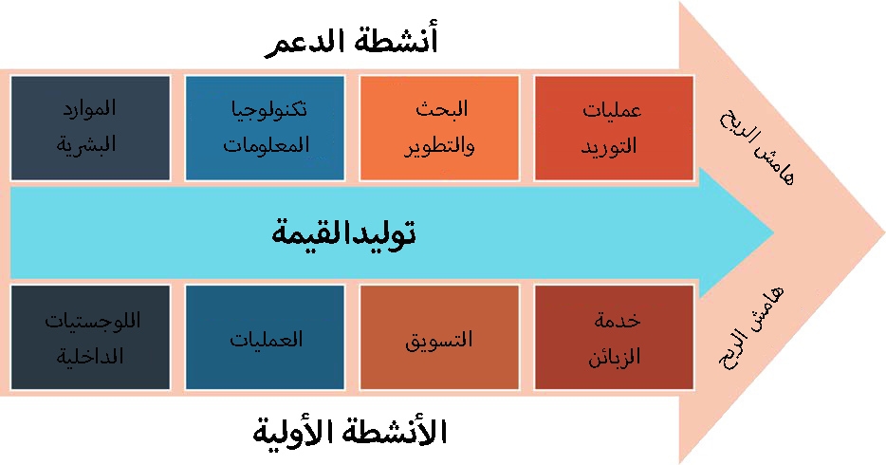
أهمية سلسلة القيمة
تساعد سلسلة القيمة الشركات في فهم المراحل التي تضاف فيها القيمة الى المنتج مما يمكنها من تحقيق التميز التنافسي وتقديم قيمة أكبر للعملاء.
بصورة عامة تتطلب سلسلة القيمة المربحة التواصل بين ما يطلبه المستهلكون وما تنتجه الشركة. ببساطة ، ينشأ الاتصال أو التسلسل في سلسلة القيمة من طلب العميل، وينتقل عبر عملية سلسلة القيمة ، وينتهي أخيرًا عند المنتج النهائي. تضع سلاسل القيمة قدرًا كبيرًا من التركيز على أشياء مثل اختبار المنتج والابتكار والبحث والتطوير والتسويق.

Slide 5
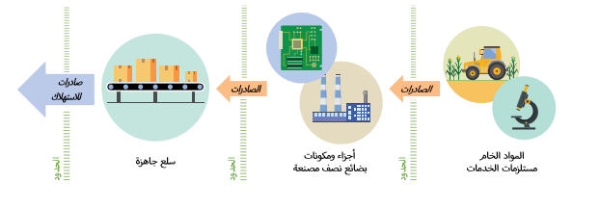
التحديات والفرص والمستقبل
أصبحت الشركات تواجه تحديات جديدة في إدارة سلاسل القيمة، منها تقلبات السوق وتغير طلب العملاء. ولكن تقدم التكنلوجيا فرصاً مثل التحليل الكبير للبيانات لتحسين الكفاءة وتقليل التكاليف.
يتوقع ان تواصل سلاسل القيمة التطور بفضل الذكاء الصناعي وتكنلوجيا البلوكتشين، مما سيؤدي إلى تحسينات كبيرة في التحكم والشفافية.
فسلسلة القيمة تمثل عنصراً حيوياً في استراتيجية العديد من الشركات العالمية، وقد تم استنتاج العديد من افضل الممارسات من خلال الأبحاث والدراسات التي أجريت في أفضل الجامعات حول العالم.

Slide 6
أمثلة على أفضل الممارسات المتبعة في سلسلة القيمة
تعتبر آبل من الشركات التي استطاعت إدارة سلسلة قيمتها ببراعة، حيث تتعامل مع موردين متعددين حول العالم وتظهر قوة في التسويق وخدمة العملاء.
تويوتا تعتبر من رواد مفهوم الأنتاج الرشيق حيث تركز على تقليل الهدر وزيادة الكفاءة في كل جزء من سلسلة القيمة.
مثلا رغيف الخبز أول سلسلته الانتاجية تقع بمرحلة زراعة القمح وخدمته من المزارع حتى يحصده، ثم ينتقل عبر وسائل النقل حيث يتم استخلاص القمح وطحنه وتحويله لدقيق وكلها عمليات تصنيعية يتخللها أنشطة تخزين ونقل، وتنتهي بتعبئته ونقله للمخابز حيث يتم تصنيعه وتحويله لخبز قابل للاستخدام البشري ويباع بصورته النهائية التي نعرفها ومن ثم يستهلك.
فقد مر رغيف الخبز بعشرات المراحل وبذل عليها قيم مضافة متعددة وتم بيعه عدة مرات سواء على هيئة محصول زراعي أو في صورة حبات قمح أو دقيق قبل ان يباع نهائيا بصورته كرغيف خبز. وهذا يقع بنهاية السلسلة التي تم تسميتها عالمياً بسلسلة القيمة Value Chain .

Slide 8
تحليل سلسلة القيمة
يعتبر اسلوب تحليل سلسلة القيمة احد اساليب الادارة الاستيراتيجية للتكلفة الذي يعمل على تحليل الأنشطة المختلفة، ومن ثم يوفر المقومات اللازمة لتحسين تلك الأنشطة واستبعاد تكاليف الأنشطة غير الضرورية مما يؤدي الى تخفيض التكاليف مع الحفاظ على الجودة المطلوبة.
ان تقنية تحليل القيمة هي نشاط لتصميم المنتج يتضمن انتاج منتجات يتطابق ادائها الوظيفي مع توقعات الزبائن بأقل كلفة، وبذلك هي اداة تختص بتحليل وظيفة المنتوج كهدف جوهري يسعى لتحسين قيمته مع تخفيض تكلفة دورة حياته المطلوبة لإداء الوظائف الضرورية.

Slide 9
خطوات تطبيق تحليل سلسلة القيمة
1. تحديد الأنشطة الأساسية والداعمة في شركتك
تتمثل الخطوة الأولى في تحديد العناصر التي تناسب كل نشاط من أنشطة تحليل سلسلة القيمة.
2. تحديد قيمة وتكاليف كل مكون
بمجرد تصنيف جميع الأنشطة في عملك، حدد التكلفة والقيمة لكل مكون؛ وقد تكون تكاليف بعض العوامل، مثل خدمة العملاء، من حيث الوقت بدلاً من المال.
3. تحديد الأماكن لخلق ميزة تنافسية :
ألقِ نظرة على التكاليف والقيم costs and values التي جمعتها وتعرّف على ما إذا كانت هناك أماكن يمكنك من خلالها زيادة كفاءة شركتك؛ ويمكن أن تخلق هذه الكفاءة ميزة تنافسية في السوق الخاص بك حتى تتمكن من أداء أفضل عند مقارنتها بشركات مماثلة. والنهج الجيد هو النظر فيما إذا كانت التكلفة والقيمة متناسبتين لكل عنصر، فإذا كانت المهمة تكلف أكثر مما توفره، فقد تتمكن من تبسيطها؛ وفي المناطق التي يكون فيها أداء الشركة جيدًا، قد تتمكن من تخصيص المزيد من موارد الشركة.

Slide 10
ومن المهم أن تتذكر أن كل نشاط في تحليل سلسلة القيمة له دور محدد ضروري في الشركة؛ وفي حين أن التركيز بشكل أكبر على المبيعات يمكن أن يزيد من هامش ربحك، تحتاج إدارة الموارد البشرية أيضًا إلى موارد لضمان بقاء الموظفين راضين.

Slide 11
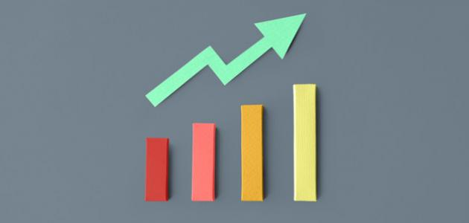
** سلسلة القيمة الصناعية: يقصد بها الموردين الذين يوفرون المدخلات اللازمة للشركة الى جانب سلاسل القيمة الخاصة بهم. وبعد ان تصنع الشركة المنتجات عبر سلاسل قيمة الموزعين (الذين يمتلكون ايضا سلاسل القيمة الخاصة بهم) وصولاً الى العملاء.
** سلسلة القيمة المضافة : توصف سلاسل القيمة بأنها محركات نمو تولد قيمة مضافة تضم خمسة مكونات هي الرواتب، الأرباح، الضرائب، فوائض المستهلكين وصافي الآثار على البيئة أكانت ايجابية أم سلبية.
ويقصد بالقيمة المضافة الفرق بين سعر المنتج أو الخدمة وتكلفة انتاجها، في حين يشير فائض القيمة الى الفرق بين الأموال المجنية من بيع المنتج والأموال التي انفقها مالك المنتج لتصنيعها

Slide 12
شكراً لاصغائكم

